Slide 1

基于J2EE技术的音乐网站的设计与实现
天津工业大学 计算机科学与软件学院
计算机1303班
指导老师：陈勇 王悦
答辩人：徐习飞

Slide 2
目录
01.绪论与系统任务
CONTENT
02.关键技术与实践难点
03.研究成果与应用
04.论文总结

Slide 3
第一章 绪论与系统任务
01.选题的背景及意义
02.研究方法及过程
03.系统任务

Slide 4
01
选题的背景及意义
随着互联网技术的空前发展，我们已经进入了信息时代，Web已经对人们的工作、生活以及观念产生了深远的影响，人们可以获得更多的“精神食粮”。许多老式的信息和数据库系统等被移植到互联网上。在几十年前，我们只能通过书信、报纸、电视、广播等媒介获得信息，而互联网作为新媒介，渐渐受到人们的重视，为人们所接受和青睐，并且不断发展。
对大学近四年的学习总结！

Slide 5
02
研究方法及过程
本课题的开发采用J2EE（具有：1.可伸缩性；2.灵活性；3.易维护性。4层模型运行：1.客户端机器上的客户层组件。2.在服务器上的Web层组件。3.业务逻辑层组件。4.运行EI服务器上的层软件）。配合使用HTML5+MySQL实现。首先，主要运用近4年不同阶段所学的相关知识（软件工程、数据结构等）、去图书馆查资料、上网学习（观看视频，浏览博客，如CSDN等）系统开发方法，结合所学和老师提的建议，写出需求分析等；后期，进行本课题的设计与开发以及测试。我在这次开发中，使用MySQL5.5数据库。我设计的数据库一共包含十二张表来实现整个系统的操作。

Slide 6
基于J2EE技术的
音
乐
网
站
管理员
增删查改
03
系统任务
数据库
明确系统要求，进行需求分析（调查类似的音乐网站）， 编写本系统的需求分析报告。
用户
访问
普通用户
VIP用户

Slide 7
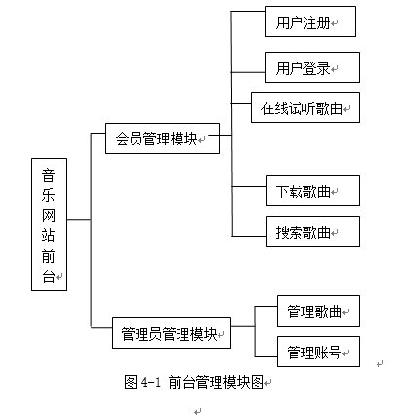
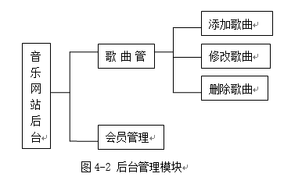
03
系统任务
前台界面：可供用户听音乐和下载歌曲
后台：便于管理员对歌曲、用户以及公告的处理

Slide 8
第二章 关键技术与实践难点
01.关键技术
02.实践难点

Slide 9
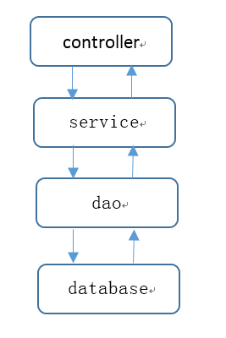
关键技术
本设计基于JAVA的Eclipse程序开发技术，采用B/S结构,系统的开发选用JSP和HTML5写前台,选用SSM框架写后台,用MySQL数据库作为网站的后台数据存储. 开发环境采用Eclipse,运行在Tomcat服务器上.SpringMVC（其中MVC（Model View Controller 模型-视图-控制器））
MySQL
MySQL是一种开放源代码的关系型数据库管理系统(RDBMS)。
表现层
springMVC
Spring 将各层进行整合
通过spring管理持久层的mapper（即DAO接口）
通过spring管理业务层service，service中可以调用mapper接口
Spring进行事务控制
通过spring管理表现层Handler，Handler中可以调用service接口
Mapper、service、Handler都是javabean
业务层
Service接口
SSM框架
持久层
MyBaits
SSM是spring+springMVC+
MyBatis的一个集成框架是目前比较流行的一种Web应用程序开源框架
MySQL

Slide 10
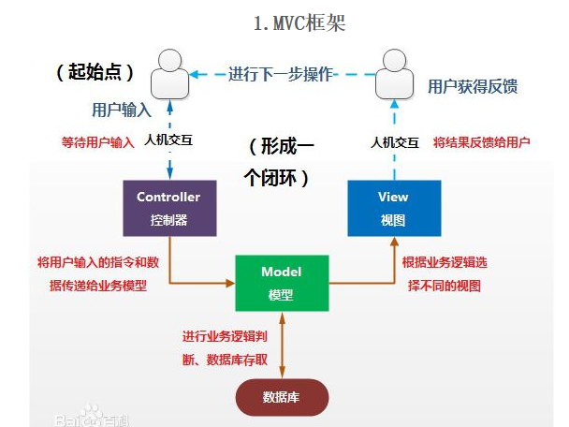
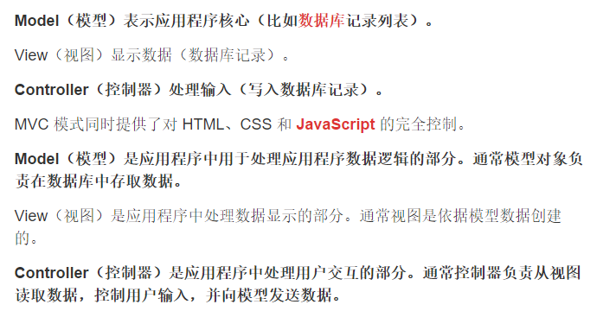
详细介绍
1. MVC框架介绍
Notes:
上面讲过Controller通过控制不同的action层来组织不同的service层来完成任务，而一个service层需要调用多个dao层组合在一起，dao层直接跟数据库打交道，通过sql语句执行增删。SpringMVC：它用于web层，相当于controller（等价于传统的servlet和struts的action），用来处理用户请求。SpringMVC可以完全替代Struts，配合注解的方式，编程非常快捷，而且通过restful风格定义url，让地址看起来非常优雅。

Slide 11
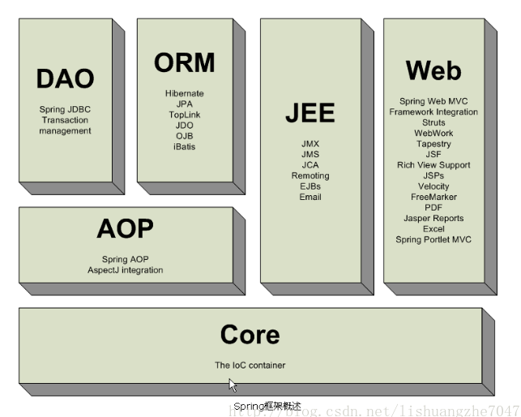
2. Spring框架介绍
Spring框架主要可以分为3个核心内容：
1、容器
2、控制反转（IoC ，Inversion of Control）
IoC(Inversion of Control)控制反转，对象创建责任的反转，在spring中BeanFacotory是IoC容器的核心接口，负责实例化，定位，配置应用程序中的对象及建立这些对象间的
3、面向切面编程（AOP ，Aspect-Oriented Programming)
4、对象关系映射（英语：(Object Relational Mapping，简称ORM，或O/RM，或O/R mapping），是一种程序技术，用于实现面向对象编程语言里不同类型系统的数据之间的转换
Notes:
spring中有三种注入方式，一种是set设值注入，一种是接口注入，另一种是构造方法注入。
spring中面向切面变成的实现有两种方式，一种是动态代理，一种是CGLIB，动态代理必须要提供接口，而CGLIB实现是有继承。
框架优点：
轻量级的容器框架没有侵入性
使用IoC容器更加容易组合对象直接间关系，面向接口编程，降低耦合
Aop可以更加容易的进行功能扩展，遵循ocp开发原则
创建对象默认是单例的，不需要再使用单例模式进行处理
缺点：
业务功能依赖spring特有的功能，依赖与spring环境。

Slide 12
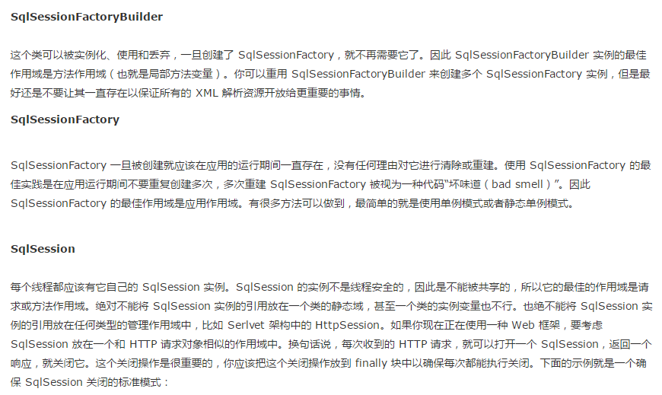
MyBatis中qlSessionFactoryBuilder、SqlSessionFactory、SqlSession作用域（Scope）和生命周期
详细介绍
最佳范围是方法范围（也就是局部方法变量）
最佳范围是应用范围
最佳的范围是请求或方法范围
Notes:
MyBatis 使用简单的 XML或注解用于配置和原始映射，将接口和 Java 的POJOs(Plain Old Java Objects，普通的 Java对象)映射成数据库中的记录。
缓存---可用的收回策略有： a、 LRU – 最近最少使用的：移除最长时间不被使用的对象。 b、 FIFO – 先进先出：按对象进入缓存的顺序来移除它们。 c、 SOFT – 软引用：移除基于垃圾回收器状态和软引用规则的对象。 d、 WEAK – 弱引用：更积极地移除基于垃圾收集器状态和弱引用规则的对象。 默认的是 LRU。
可以说每个MyBatis都是以一个SqlSessionFactory实例为中心的。
SqlSessionFactory实例可以通过SqlSessionFactoryBuilder来构建。
1.是可以通过XML配置文件的方式来构建SqlSessionFactory;
2.是可以通过Java API的方式来构建。
但不管通过什么方式都有一个Configuration贯穿始终，各种配置正是通过Configuration实例来完成实现。

Slide 13
实践难点
若干文件的配置
Maven引入.jar包：
pom.xml
Spring与MyBatis的整合：
2.建立JDBC属性文件，即jdbc.properties(文件编码修改为utf-8)
3.建立spring-mybatis.xml配置文件
4. Log4j的配置
JUnit测试：
5.创建测试用表
利用MyBatis Generator自动创建代码
建立Service接口和实现类（测试或实际编码过程）
SpringMVC整合：
6.配置spring-mvc.xml
7.配置web.xml文件
8.新建jsp页面
9.建立UserController类（UserController.java 控制器）
Notes:
利用MyBatis Generator自动创建代码 这个可根据表自动创建实体类、MyBatis映射文件以及DAO接口，当然，我习惯将生成的接口名改为IUserDao，而不是直接用它生成的UserMapper。如果不想麻烦就可以不改。完成后将文件复制到工程中。

Slide 14
第三章 研究成果与应用
01. 研究目标
02. 研究成果
Notes:
利用MyBatis Generator自动创建代码 这个可根据表自动创建实体类、MyBatis映射文件以及DAO接口，当然，我习惯将生成的接口名改为IUserDao，而不是直接用它生成的UserMapper。如果不想麻烦就可以不改。完成后将文件复制到工程中。

Slide 15
研究目标
公告管理
歌曲管理
显示公告内容
显示歌曲、歌词、海报等信息
用户管理
显示用户管理信息

Slide 16
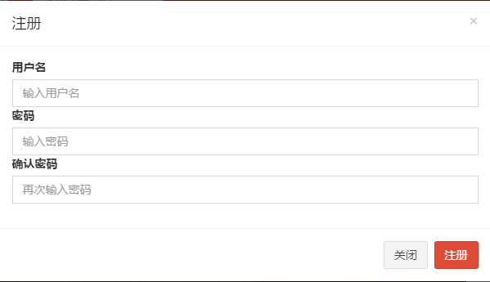
研究成果
注册部分

Slide 17
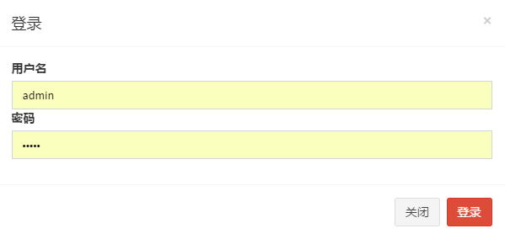
研究成果
登陆部分

Slide 18
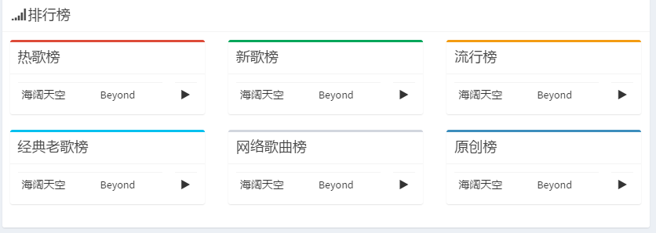
研究成果
排行榜部分

Slide 19
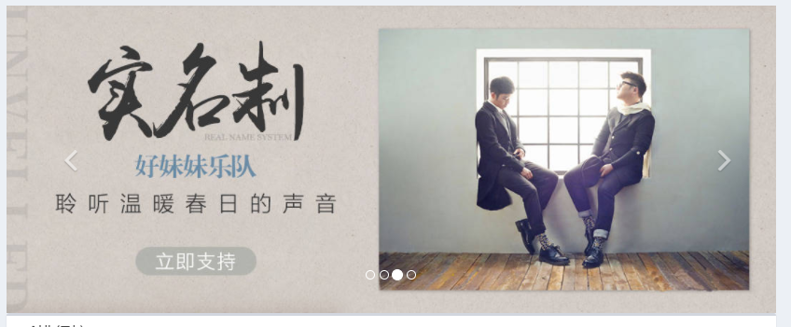
研究成果
歌曲海报宣传部分

Slide 20
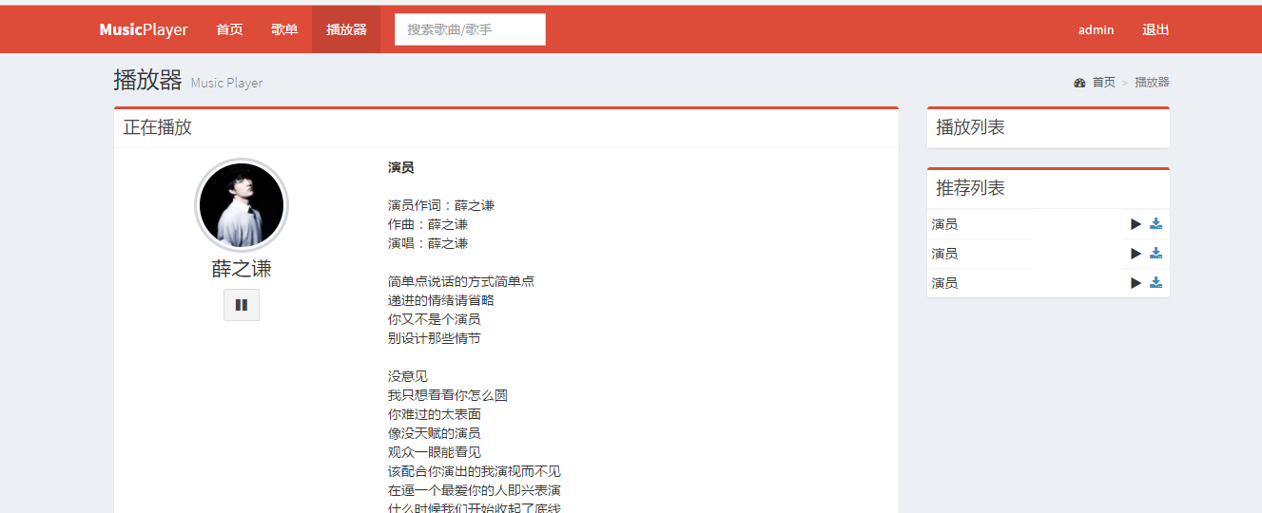
研究成果
播放及下载部分

Slide 21
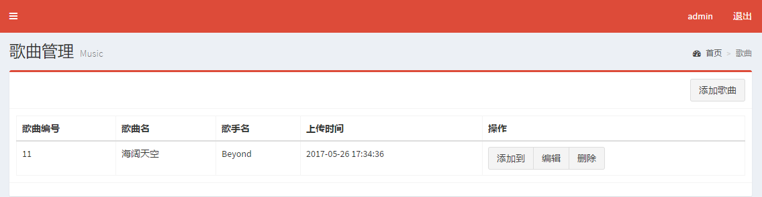
研究成果
歌曲管理部分

Slide 22
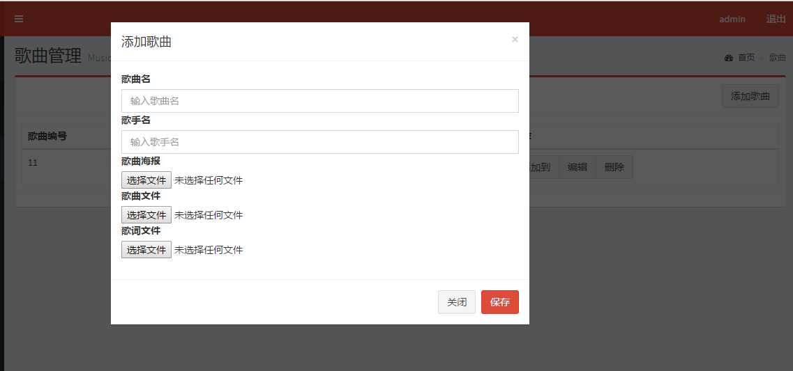
研究成果
歌曲管理部分

Slide 23
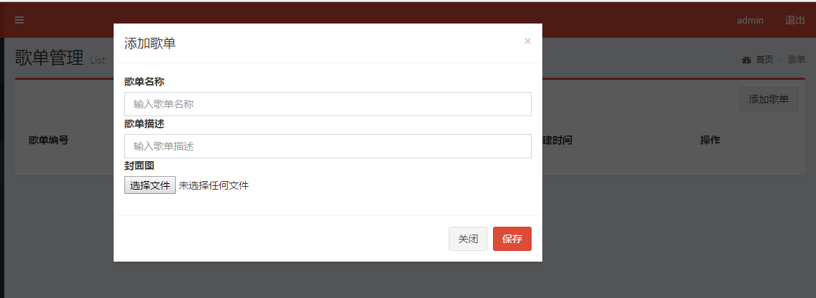
研究成果
歌单管理部分

Slide 24
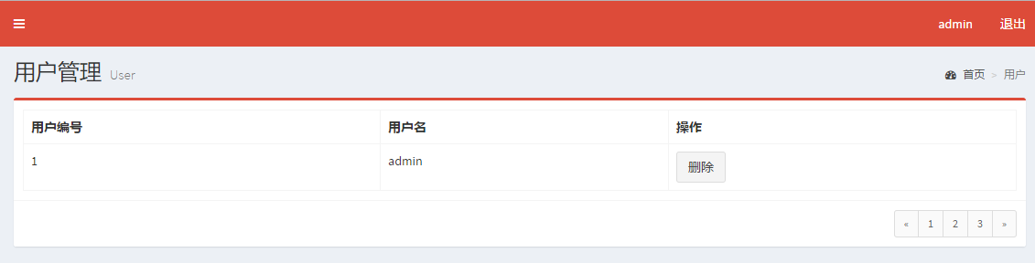
研究成果
用户管理部分

Slide 25
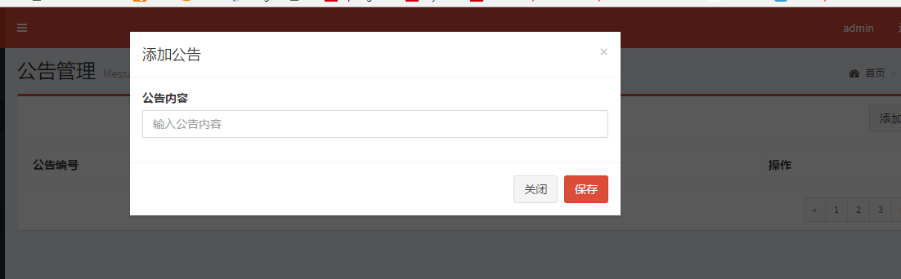
研究成果
公告管理部分

Slide 26

第四章 论文总结

Slide 27
研究总结
这个项目（基于J2EE技术的音乐网站的设计与实现）开发的过程，是一个学习新知识（SSM框架等）和进步的过程。这样的实际项目是对近4年学过知识与课程都是难得的总结和提高的机会。在近3个月的时间里，我每个星期回找企业老师汇报进度，遇到问题寻求老师的帮助，查阅了大量的书籍和资料，综合完成了本次毕业设计，实现了歌曲的试听、下载、搜索及新歌推荐等功能，得到了老师们的认可，播放器部分本来是使用Flash插件，在老师的推荐下，自学了HTML5，完成了播放器的编写，起初的歌词并不显示，在学习相关知识后，可以对相应的歌词文件进行解读并显示，自己也很高兴。与此同时我更加深入的进一步研究，发现系统还存在一定的不足。比如歌单的下载部分虽然是实现了，但是不能连续下载，也不支持断点续传。系统会随着时代的变化，技术的更新、完善不断地充实。本系统代码优化程度低，考虑代码重构，想在以后的时间里面进一步的完善。

Slide 28
感谢导师们的倾听
大学生活即将结束，在此，我要感谢所有教导我的老师和一齐成长的同学，他们在我的大学生涯给予了很大的帮助。本论文能够顺利完成，要特别感谢我的导师陈勇老师和王悦老师，感谢各位老师的关心和帮助！
指导老师：陈勇
答辩人：徐习飞
恳请各位老师批评指正！

